Slide 1
Tworzenie widoków ( perspektywy )

Slide 2
WIDOK - Perspektywa (ang. VIEW)
jest wirtualną tabelą, która może być wynikiem zapytania SQL.
służy między innymi do pobierania wyników i ograniczania dostępu do danych.
Na widokach można dokonywać takich samych operacji jak na fizycznych tabelach.

Slide 3
Składnia na utworzenie nowego widoku

Slide 4
Składnia na usunięcie istniejącego widoku

Slide 5
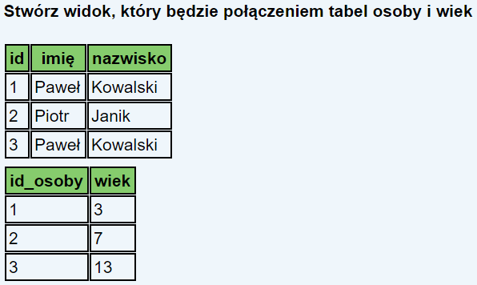
PRZYKŁAD

Slide 6
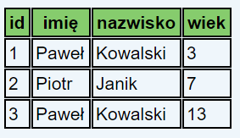
Tworzenie widoku
Rezultat

Slide 7
W przykładzie utworzymy widok o nazwie v_pensja, który zwróci nam imię, nazwisko oraz wynagrodzenie pracownika w miesiącu 3 roku 2016.

Slide 8
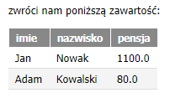

Slide 9
Modyfikacja widoku
Zmiany widoku (perspektywy) możemy wykonać na dwa sposoby.
Pierwszym z nich jest opcja REPLACE.
replace VIEW v_pensja AS
Drugą opcją zmiany widoku jest opcja ALTER.
składnia wygląda następująco:
Alter VIEW v_pensja AS

Slide 10
Modyfikacja widoku REPLACE, tak aby zwracał on jeszcze numer miesiąca dla którego pokazywana jest pensja oraz z warunku WHERE usuniemy ograniczenie miesiąca.

Slide 11
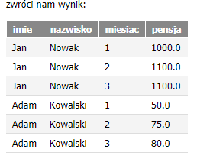

Slide 12
ALTER VIEW v_pensja AS

Slide 13
Na widokach możemy dokonywać operacji modyfikacji danych.

Slide 14
Modyfikacja zawartości widoku pensja i pola pensja z widoku – zwiększenie o 25% w miesiącu marcu.
Należy pamiętać, modyfikując dane w widoku modyfikujemy dane w tabelach źródłowych.

Slide 15
Usunięcie widoku
Przykład

Slide 16
Odpowiednie nazewnictwo
Dobrą praktyką przy tworzeniu widoków jest odpowiednie nazewnictwo – dobrze jest poprzedzać nazwę widoku jakimś wyróżnikiem np: „v_”, „view_” itp. tak aby odróżnić widok od tabeli w bazie danych.

